Slide 1
VMware Workstation 16 Player 安裝Ubuntu Desktop 20.04 LTS
先建立虛擬機
再調整虛擬機並告知安裝檔(ISO)
開啟虛擬機並安裝

Slide 2
先建立虛擬機

Slide 3
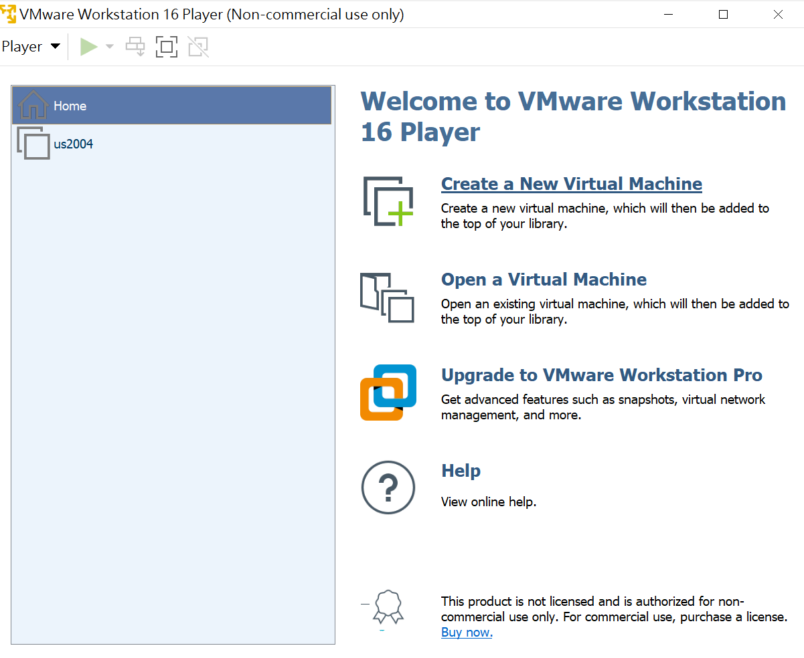
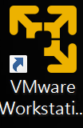
1.執行[VMware Workstation 16 Player ]1，選[create a new Virtyal Machine]2
2
1

Slide 4
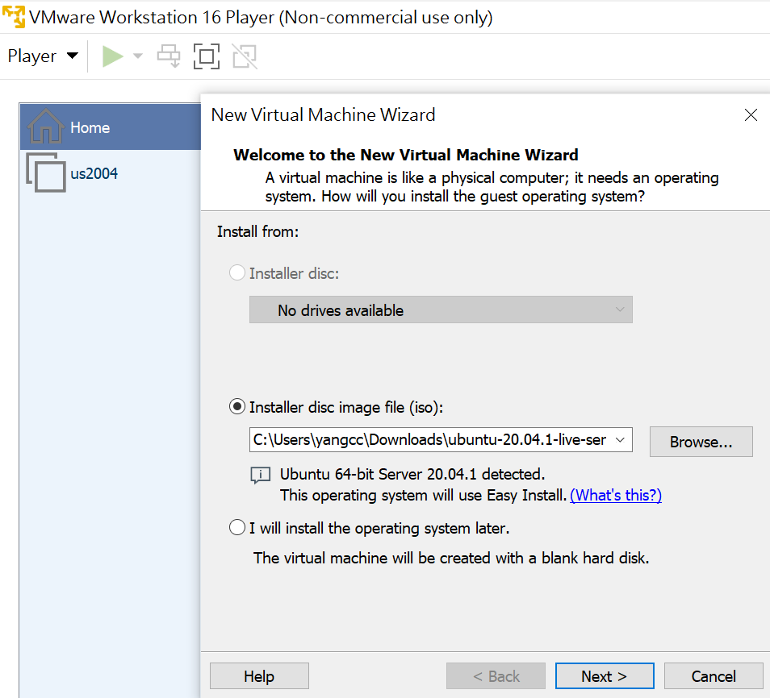
2.選[I will install the operating system later]3
3

Slide 5
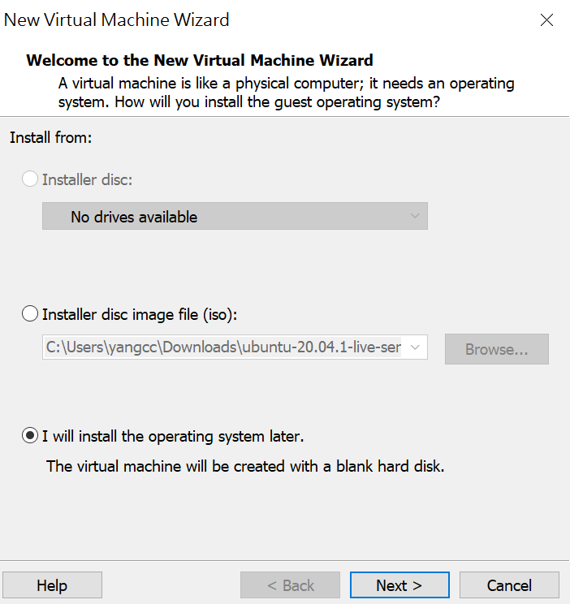
3.選[Next]4
4

Slide 6
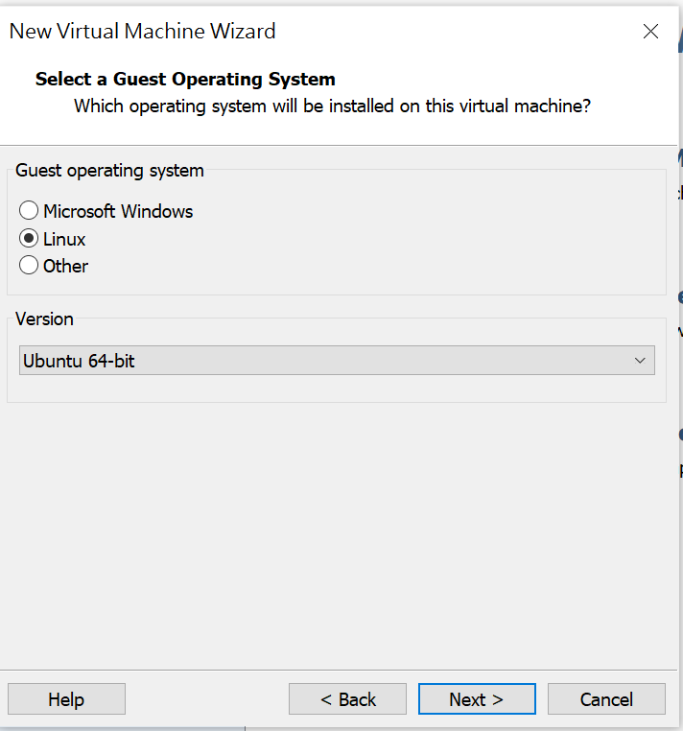
4.選[Linux]5，選[Next]6
5
6

Slide 7
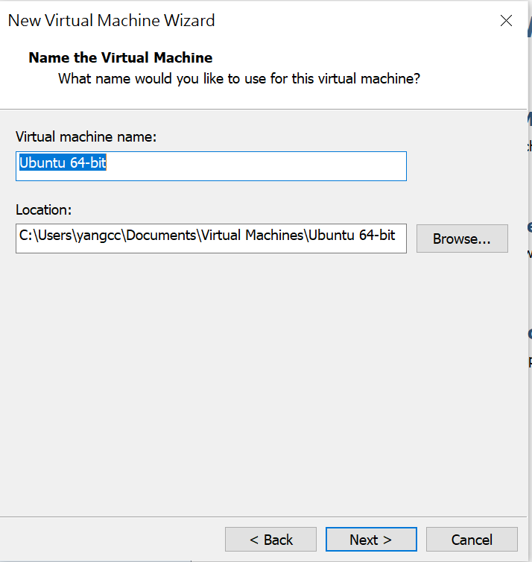
5.可選[Browse]自訂虛擬機要存在哪個資料夾(本例存到D槽；資料夾為D:\Program Files (x86)\ud2004)；虛擬機命名為何?(本例為ud2004)若不設定；直接選[Next]跳到下一步

Slide 8
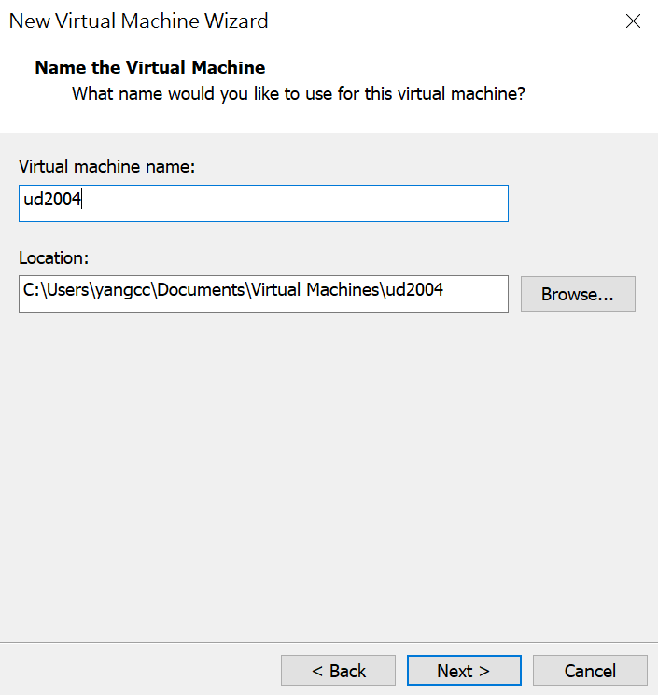
6.為虛擬機命名(本例為ud2004)7，選[Browse]8 (本例在 D:\Program Files (x86)資料夾；產生一資料夾(本例為ud2004) 存放
7
8

Slide 9
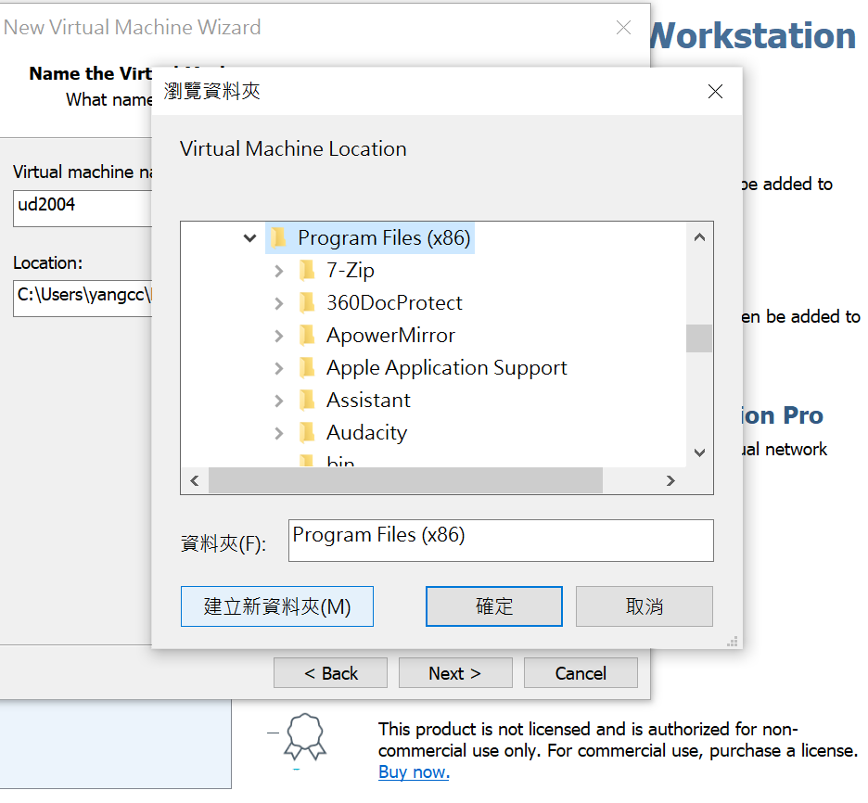
7.選[建立新資料夾]9
9

Slide 10
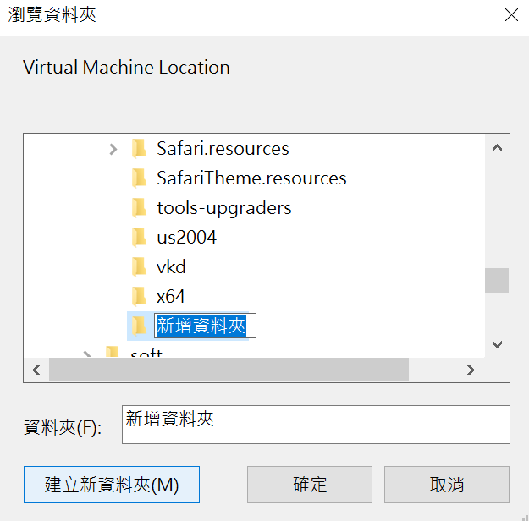
8.出現反白[新資料夾]

Slide 11
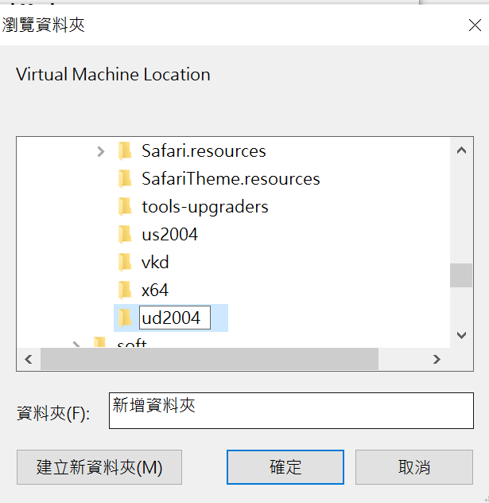
9.輸入[新資料夾]名稱(本例ud2004)10； 選[確定]11
10
11

Slide 12
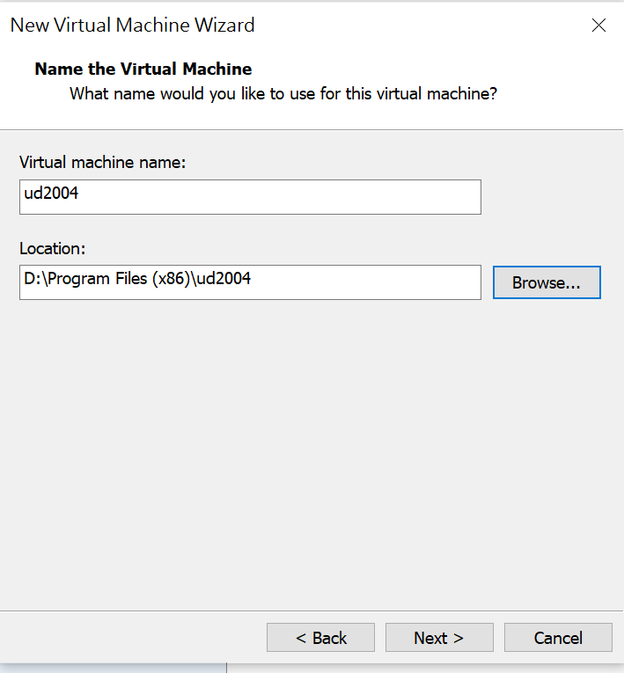
10.返回上一頁面，選[Next]12
12

Slide 13
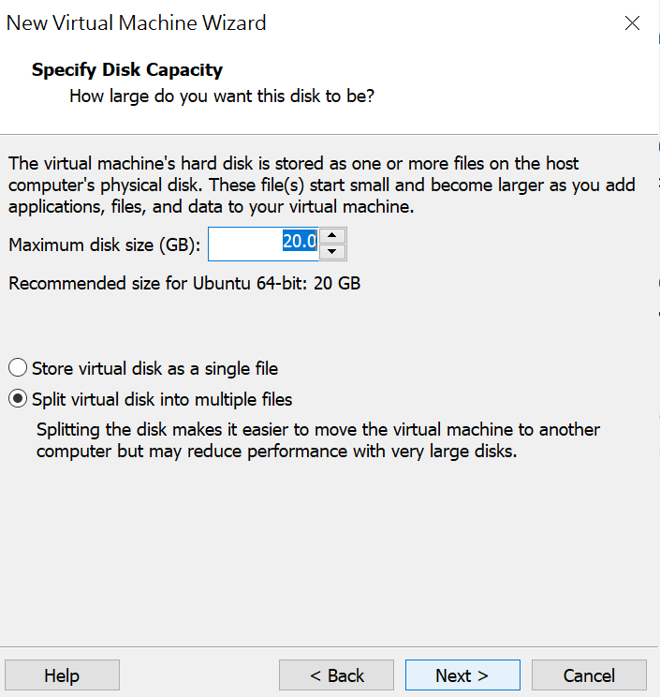
11.出現[Specify Disk Capacity]視窗，讓您設定磁碟大小(大小是由你要處理什麼資料來決定，不是根據實體硬碟來決定)

Slide 14
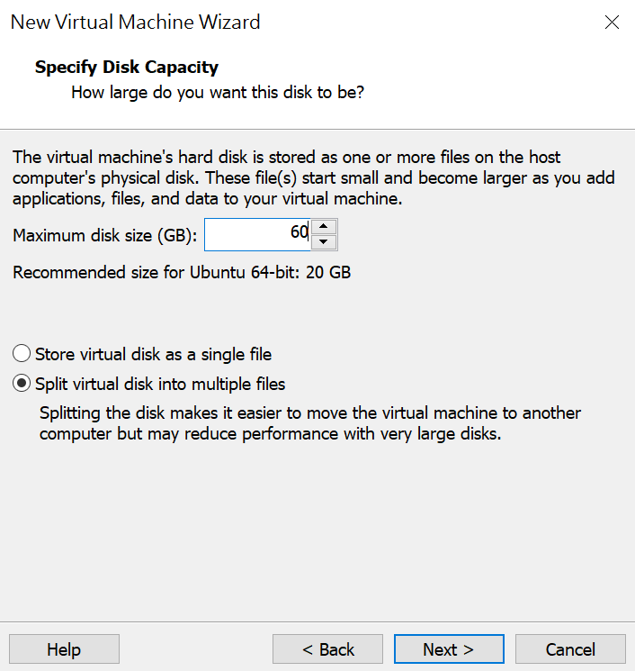
12.設定磁碟大小(本例設60GB)13，選[Store virtual disk as a single file]14
13
14

Slide 15
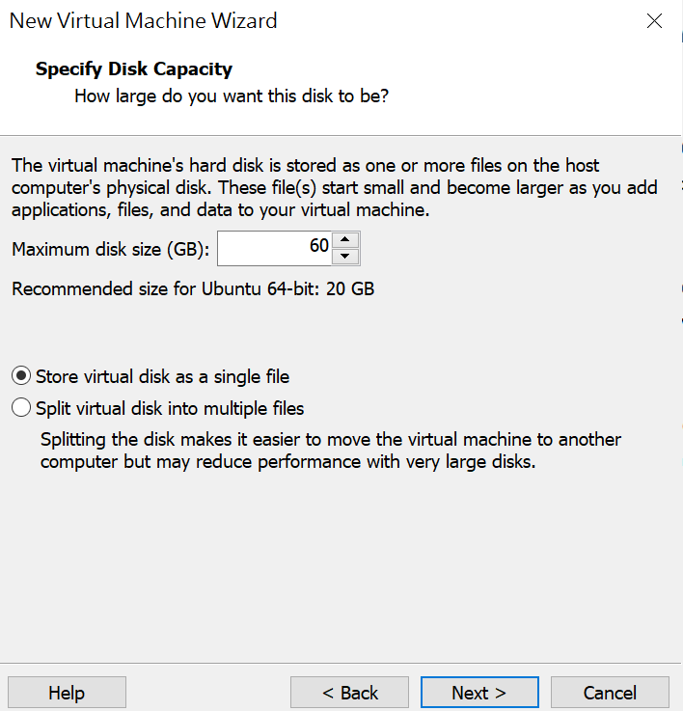
13.選[Next]15
15

Slide 16
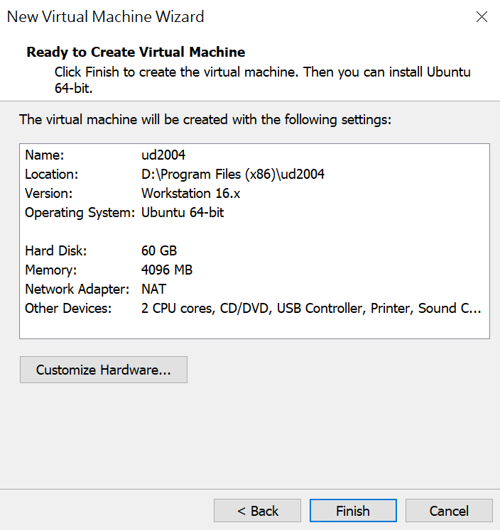
14.顯示虛擬機設定狀況，選[Finish]16
16

Slide 17
再調整虛擬機並告知安裝檔(ISO)

Slide 18
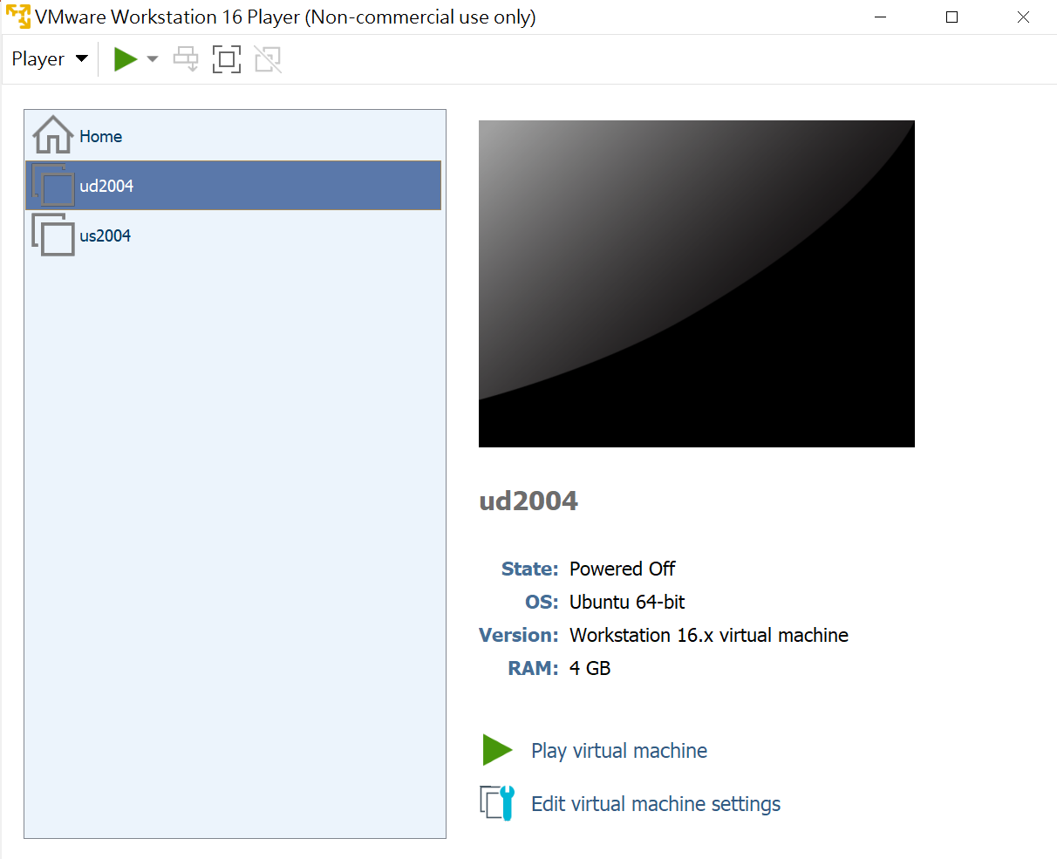
1.產生虛擬機(本例ud2004)，目前在ud2004虛擬機；選[Edit virtual machine setting]1
1

Slide 19
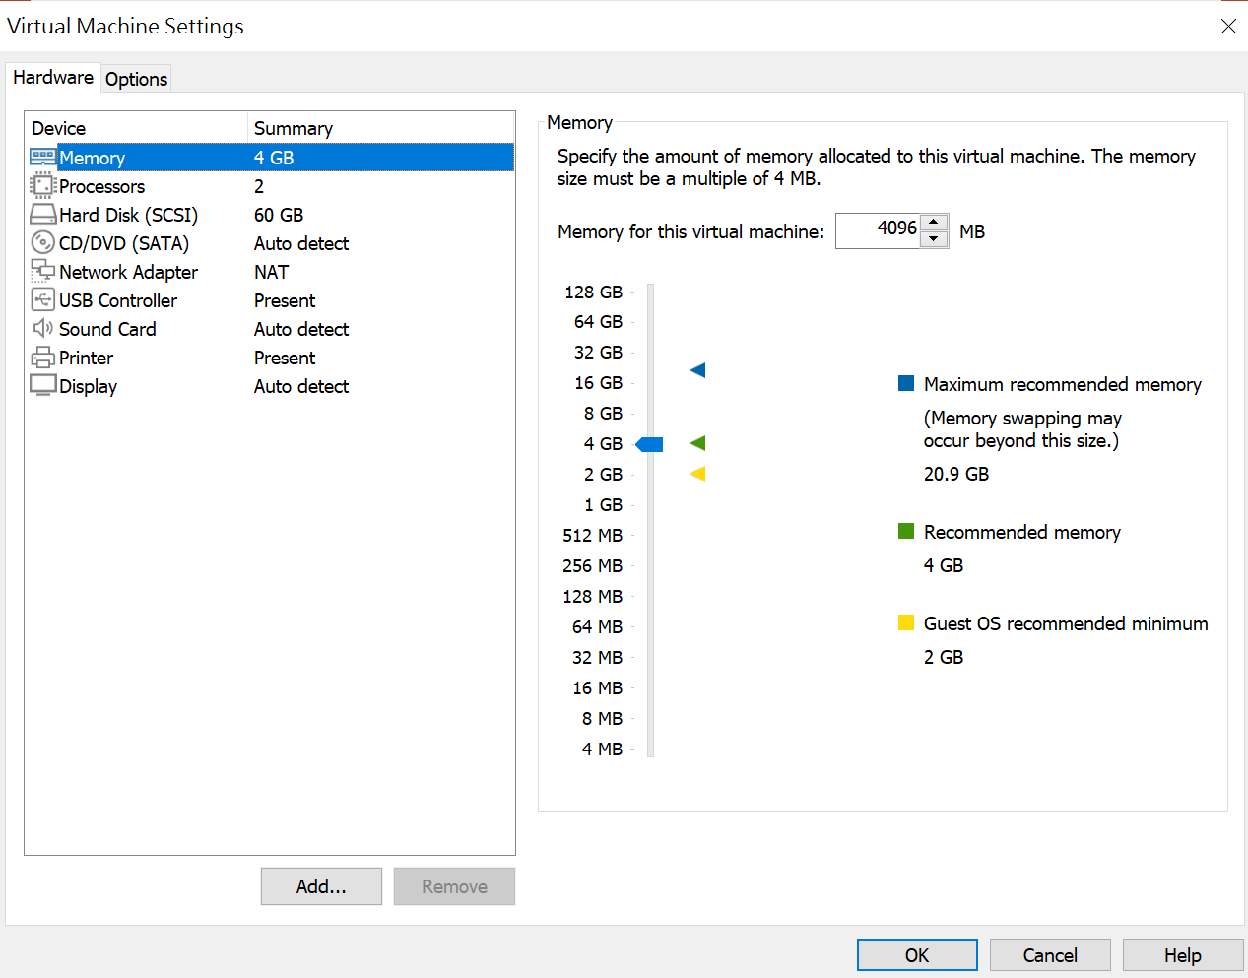
2.本例記憶體目前為4G，選[藍色調棒]2上移到8G
2

Slide 20
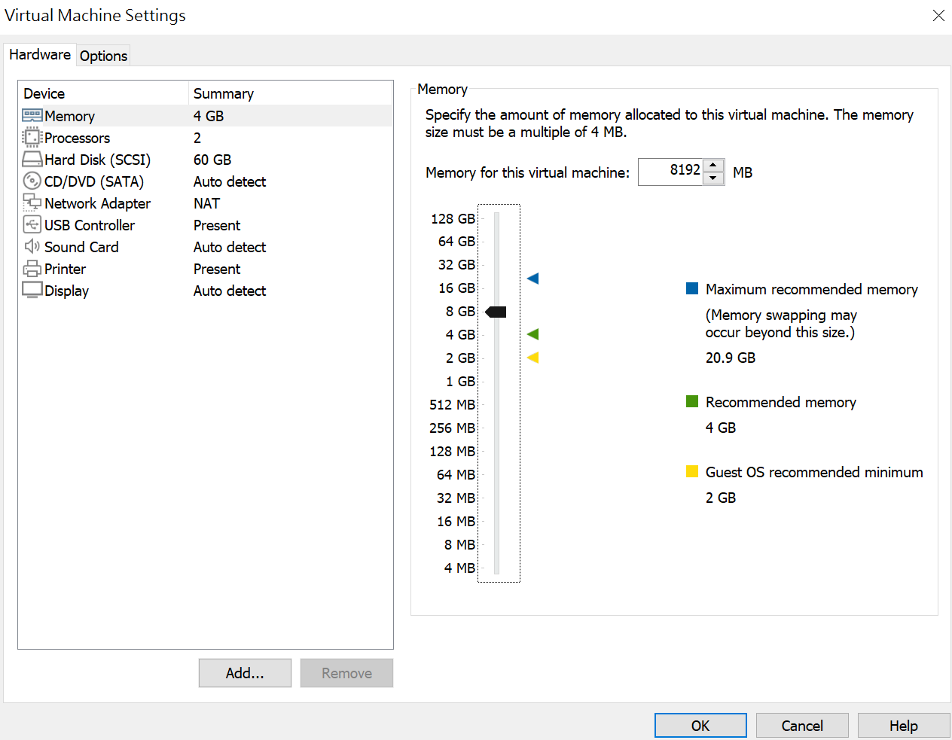
3.選[Processors]3
3

Slide 21
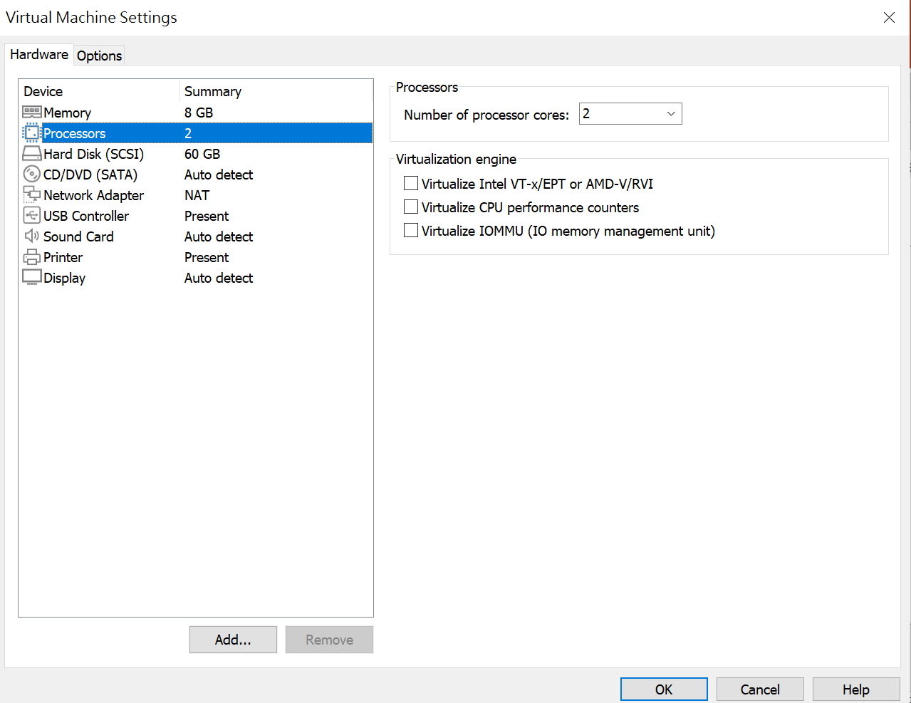
4.目前為2；選[Number of processor cores]右方文字方塊4
4

Slide 22
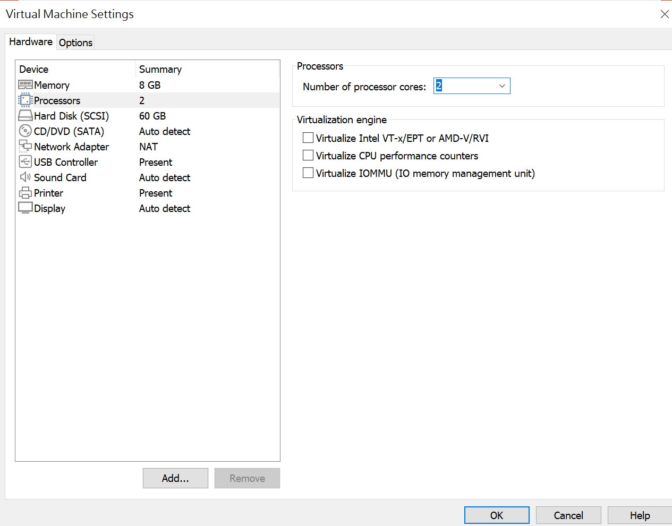
5.出現反白；輸入數字(本例4核)5
5

Slide 23

6.選[CD/DVD(SATA)]6
6

Slide 24
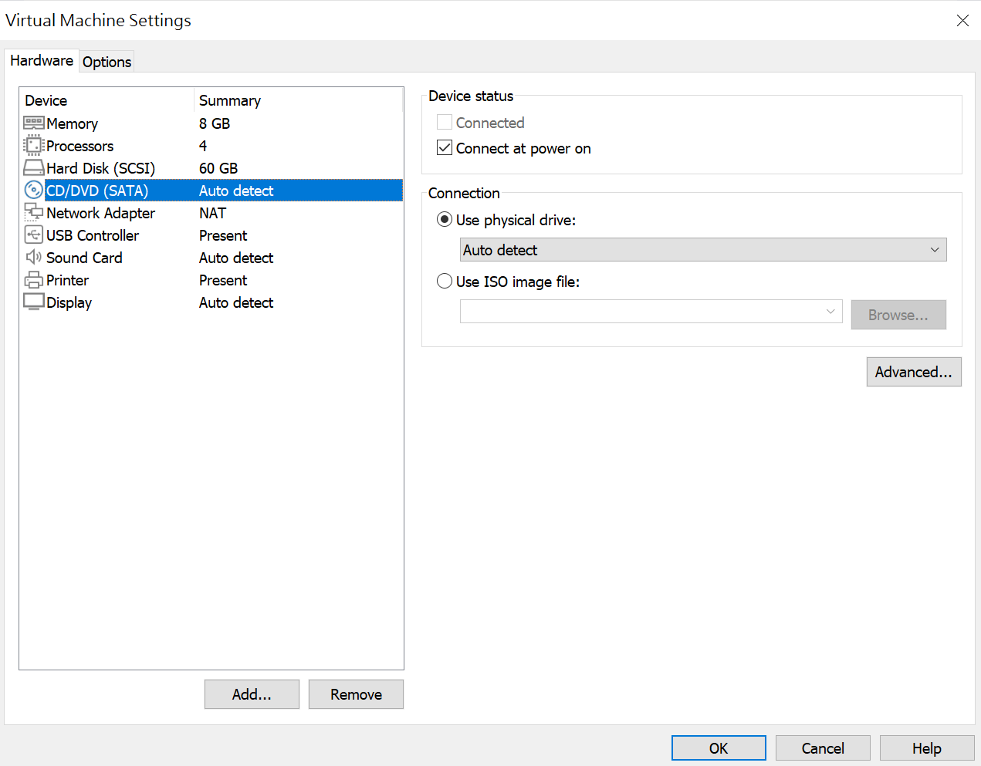
7. 選[Use ISO image files:]7
7

Slide 25
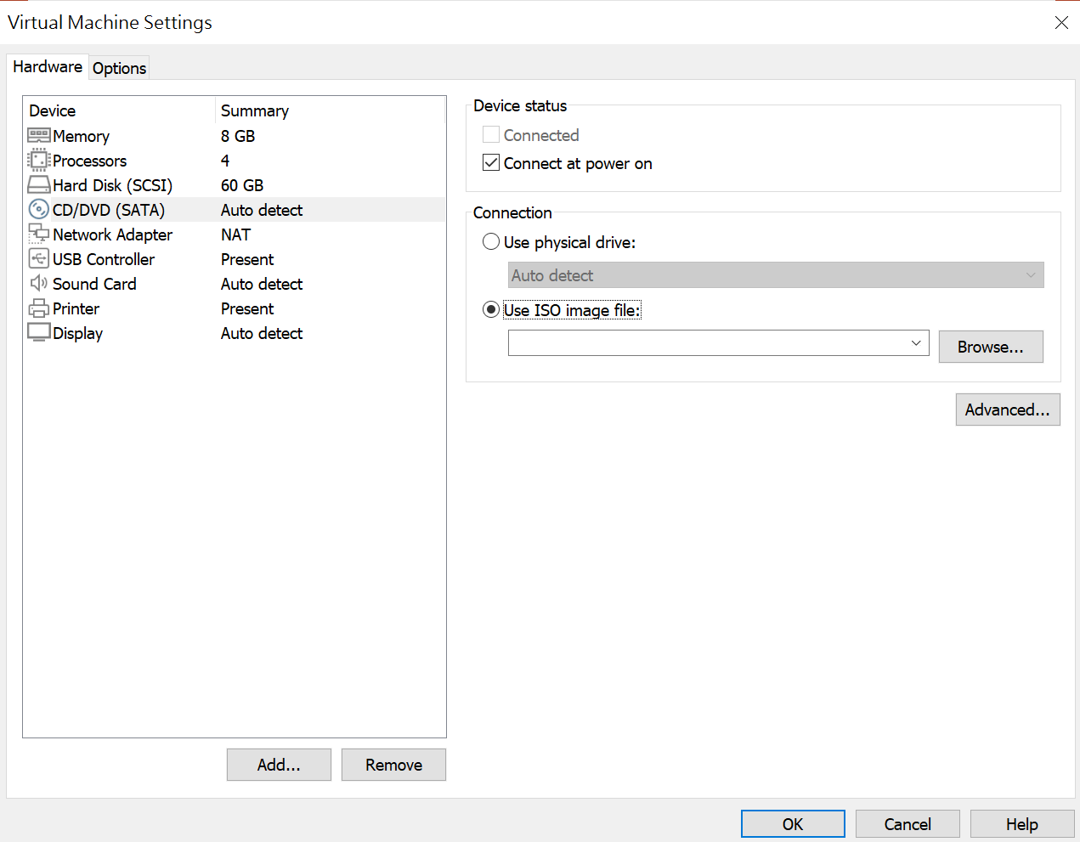
8.選[Browse]8
8

Slide 26
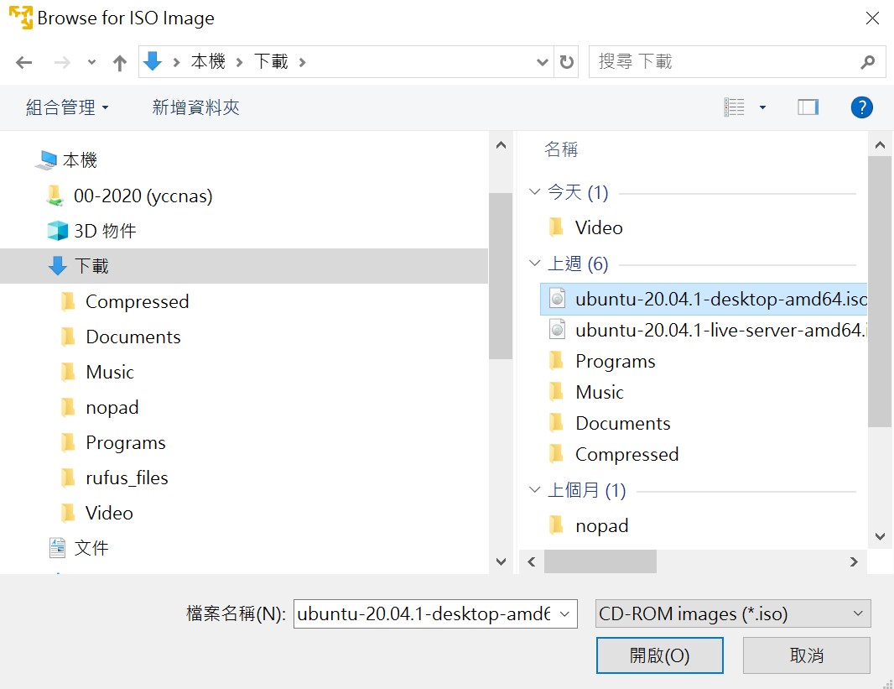
9.挑選所下載的ISO檔(本例ubuntu-20.04.1-desktop-amd64.iso)9 ，選[開啟]10
9
10
Notes:
ubuntu-20.04.1-desktop-amd64.iso

Slide 27
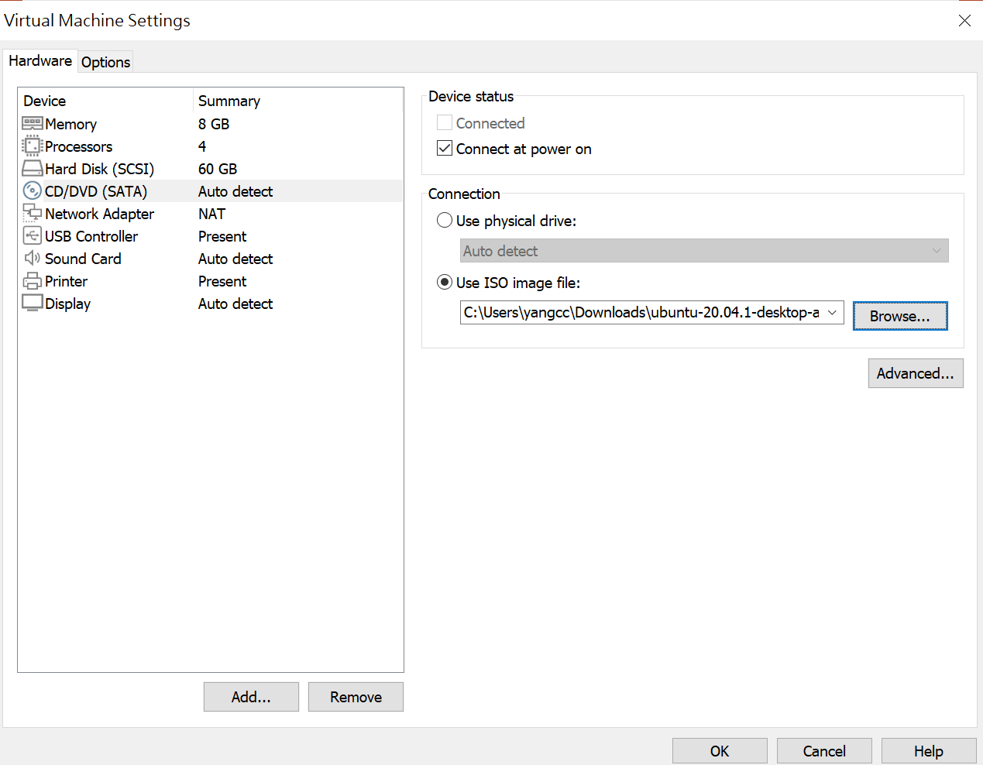
10.選[Network Adapter]11
11
Notes:
ubuntu-20.04.1-desktop-amd64.iso

Slide 28
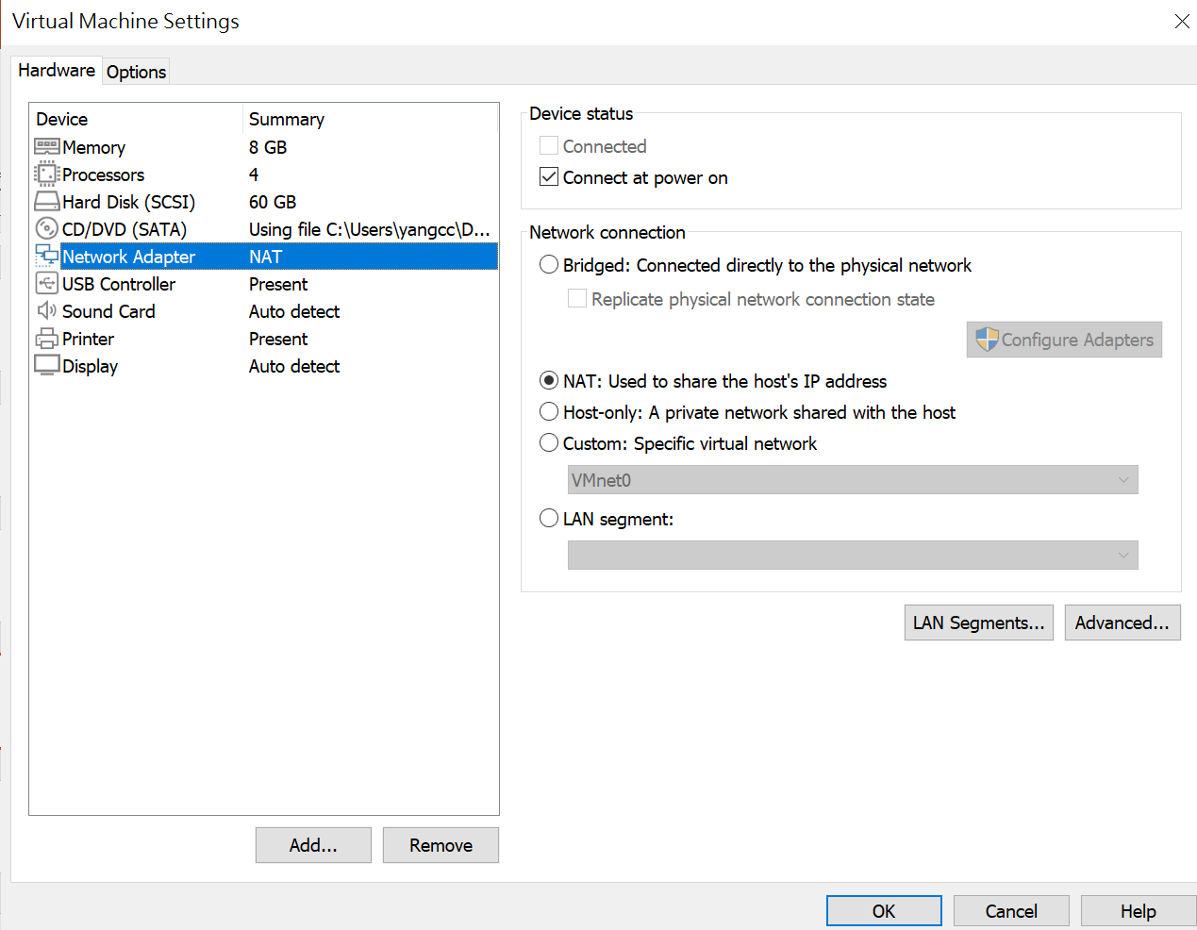
11. 選[Host-only:A private network share with the host]12
12

Slide 29
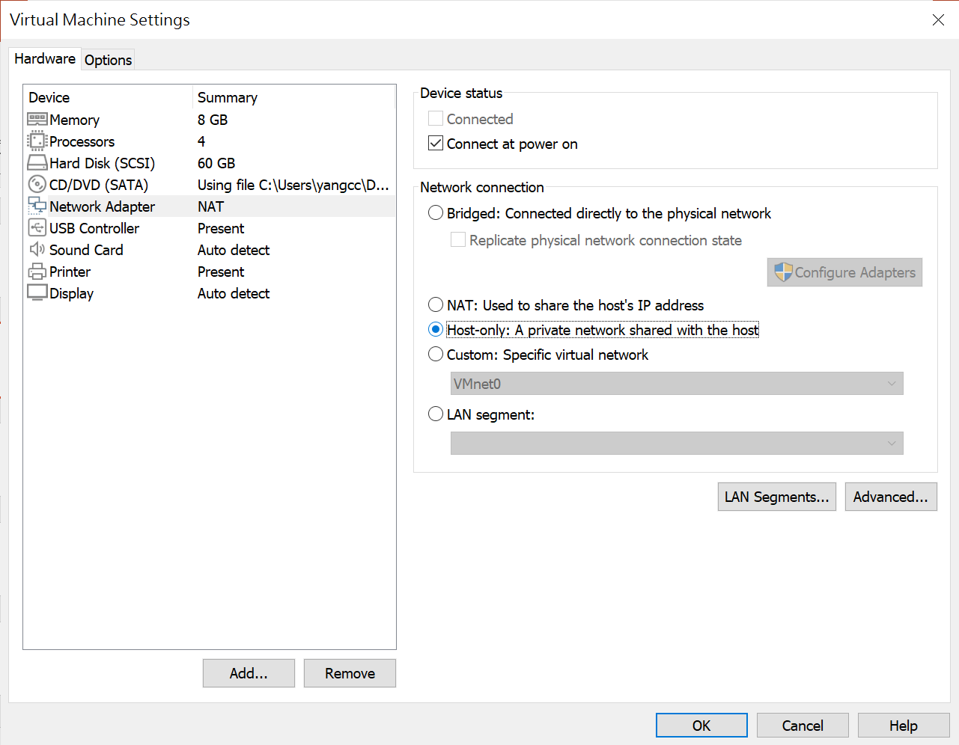
12.選[ok]13， 設定完成；返回
13

Slide 30
開啟虛擬機並安裝

Slide 31
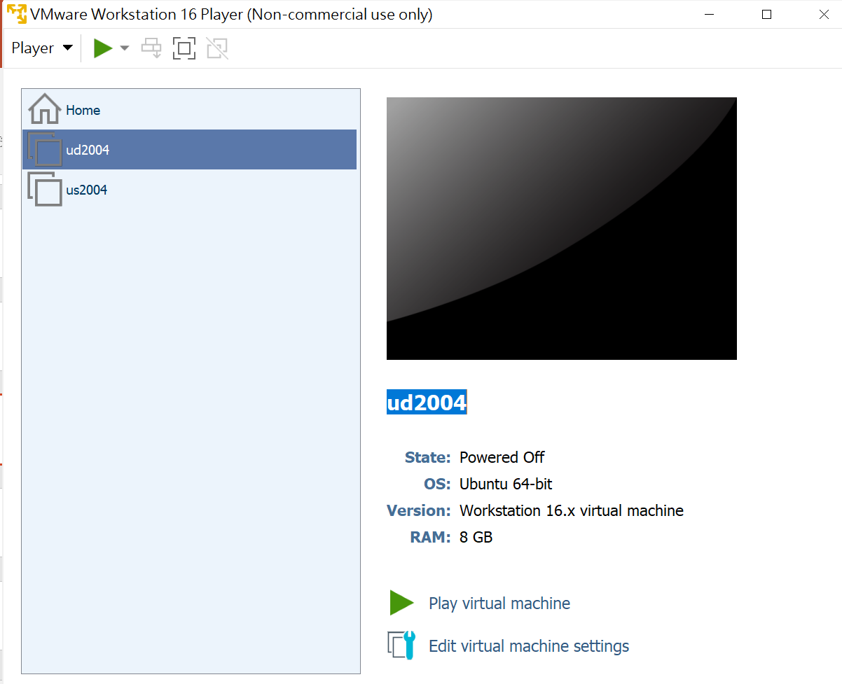
1.選[ ▶]1Play viturl machine
1
1

Slide 32
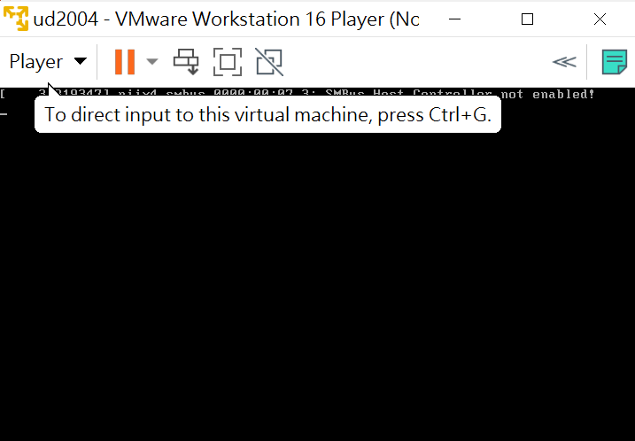
2.告知Ctrl+G 可到虛擬機(Ctrl+alt切換到Windows)

Slide 33
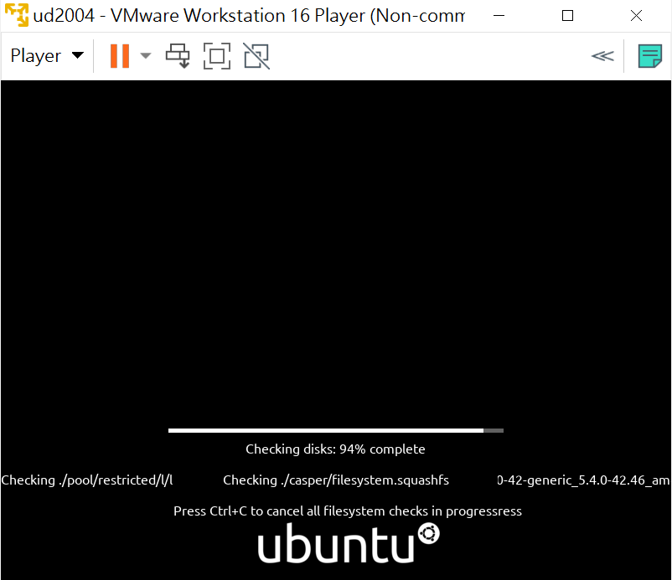
3.啟動Ubuntu desktop

Slide 34
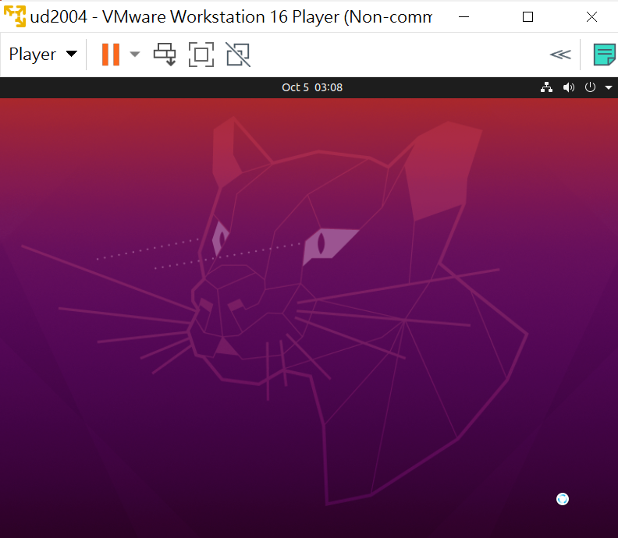
4.啟動中

Slide 35
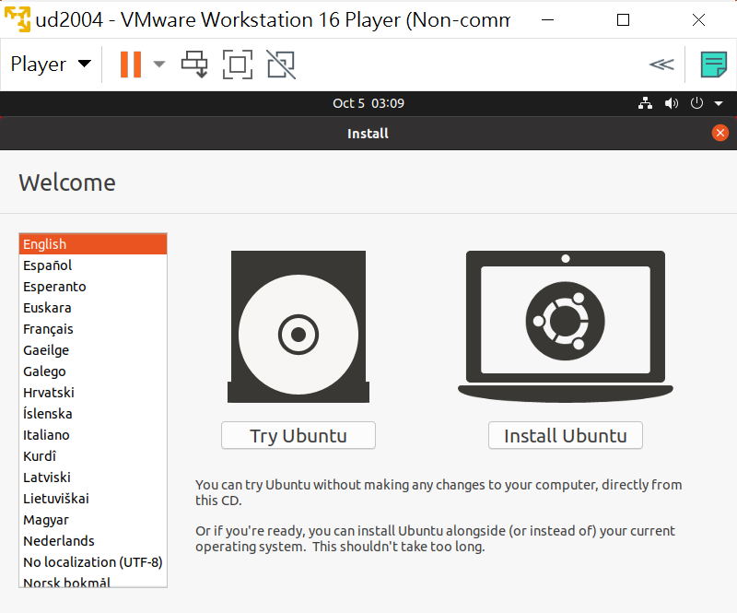
5.出現安裝畫面

Slide 36
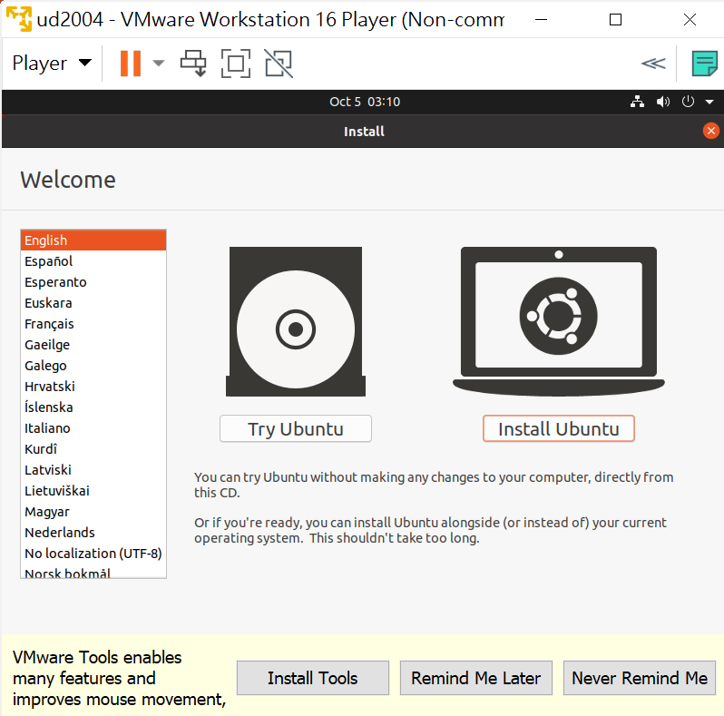
6.選[English]2；選[install Ubuntu]3
2
3

Slide 37
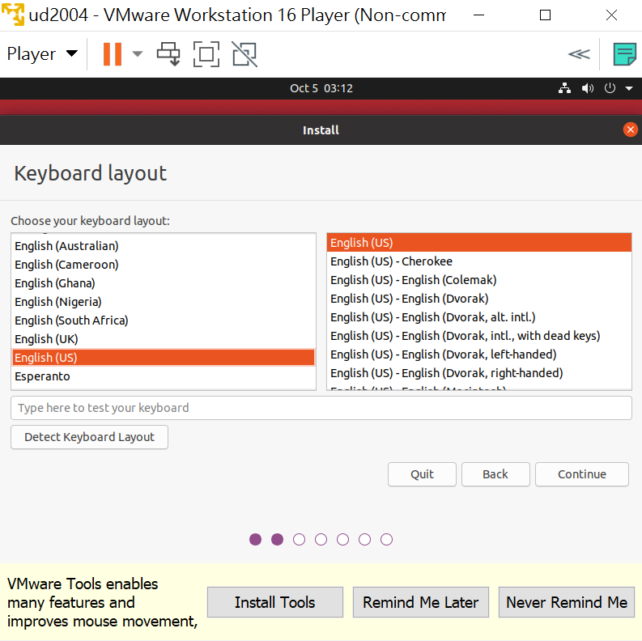
7.選[English(US)]4；選[English(US)]5 ；選[continue]6
5
4
6

Slide 38
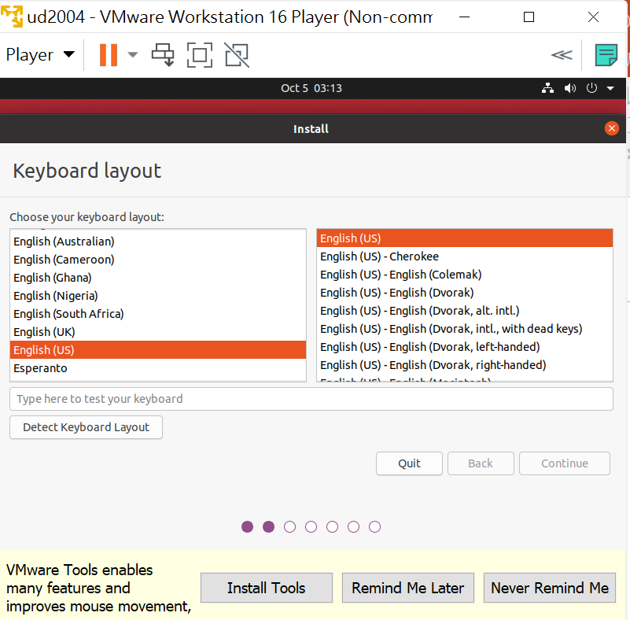
8.開始安裝

Slide 39
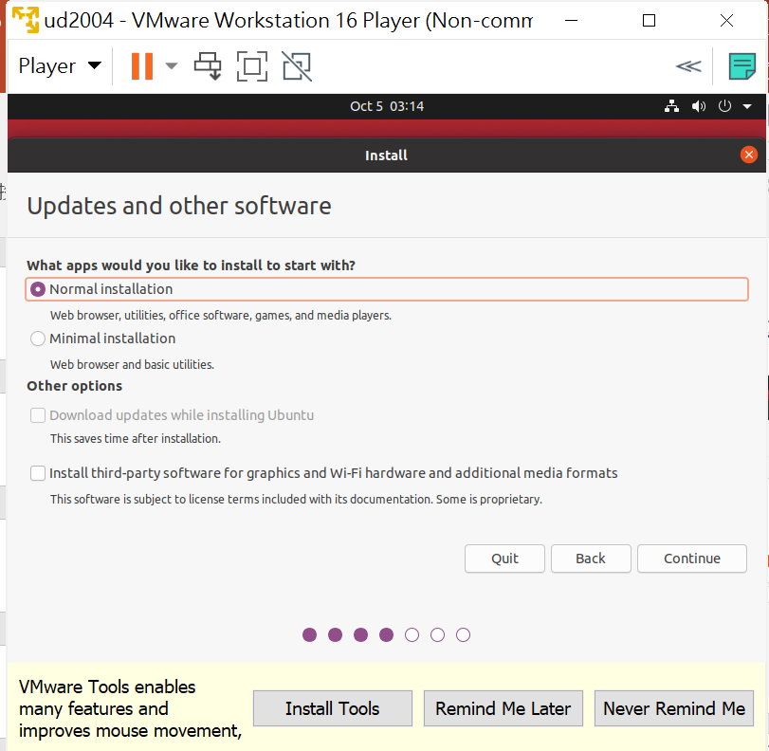
9. 出現[Updates and other software]視窗，選[Normal installation]7, 選[Install third-party software for graphics and WiFi hardware and additional media formats]8
7
8
Notes:
[Normal installation]
[Install third-party software for graphics and WiFi hardware and additional media formats]

Slide 40
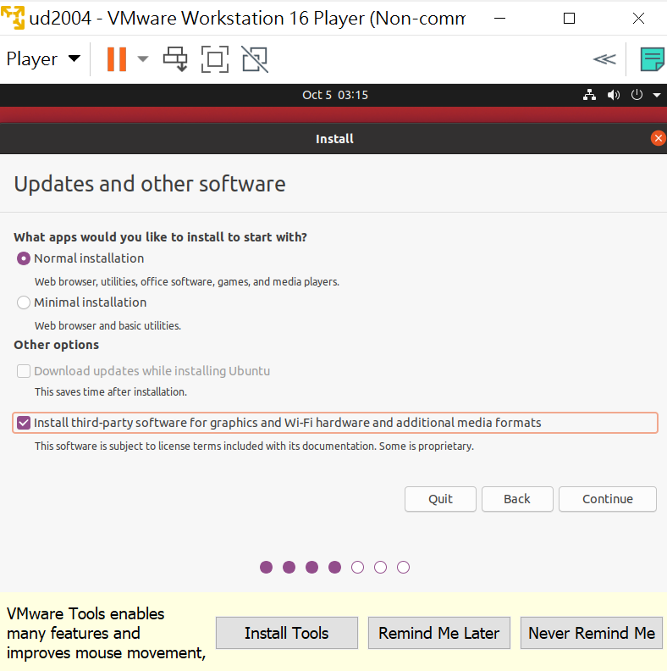
10.選[continue]9
9

Slide 41
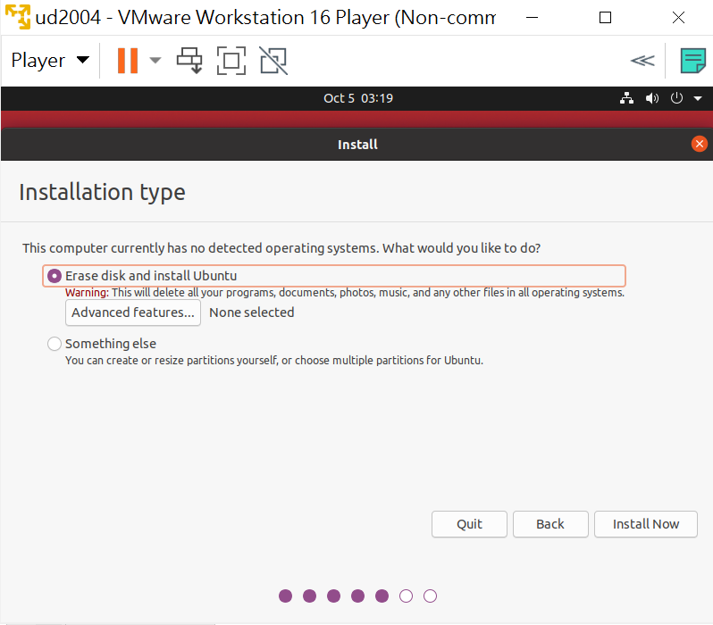
11.選[[Erase disk and install Ubuntu](出現V)10，選[continue]11
10
11
Notes:
[Erase disk and install Ubuntu]

Slide 42
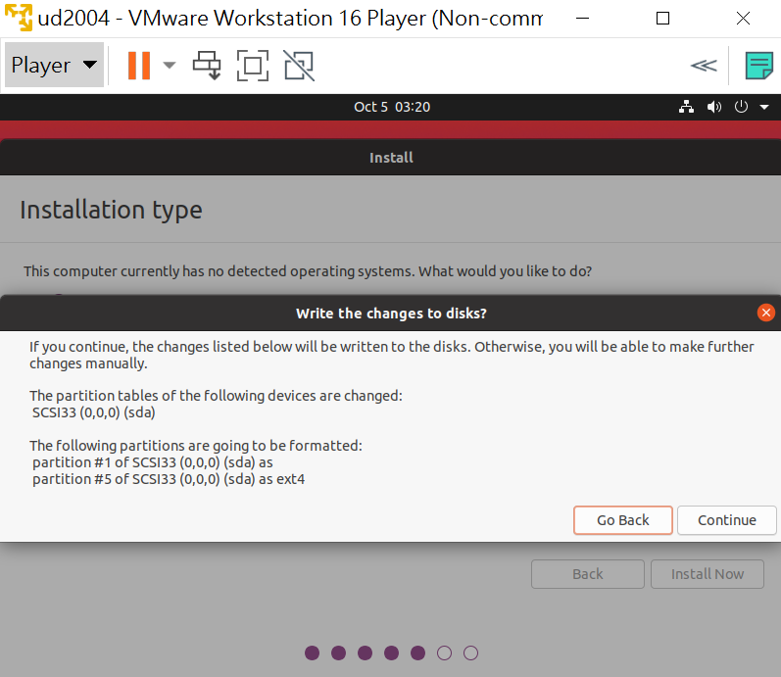
12.選[continue]12
12

Slide 43
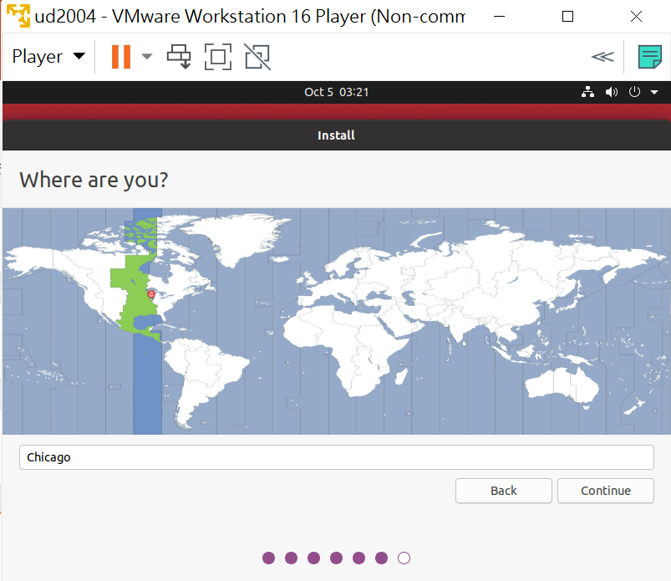
13.詢問所在地區[Where are you]，選文字方塊13
13

Slide 44
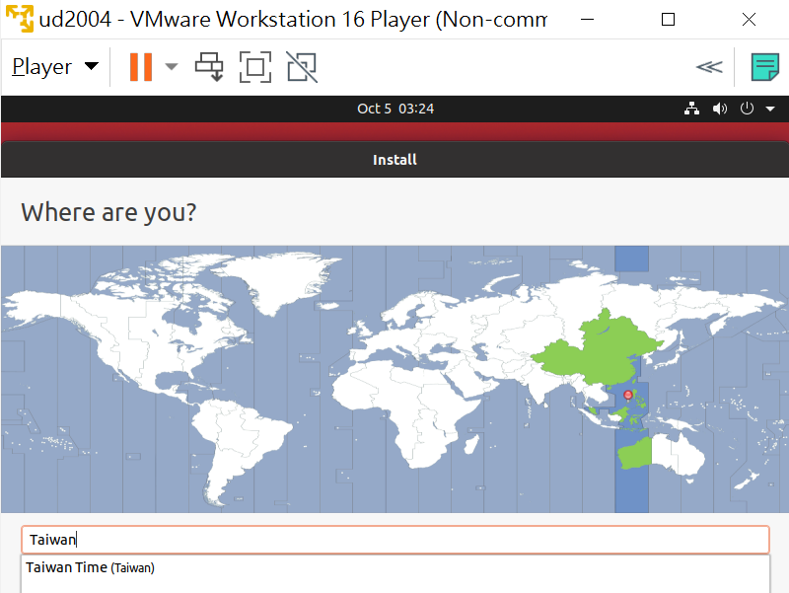
14.輸入Taiwan14出現Taiwan Time(Taiwan)
輸入Taiwan 14

Slide 45
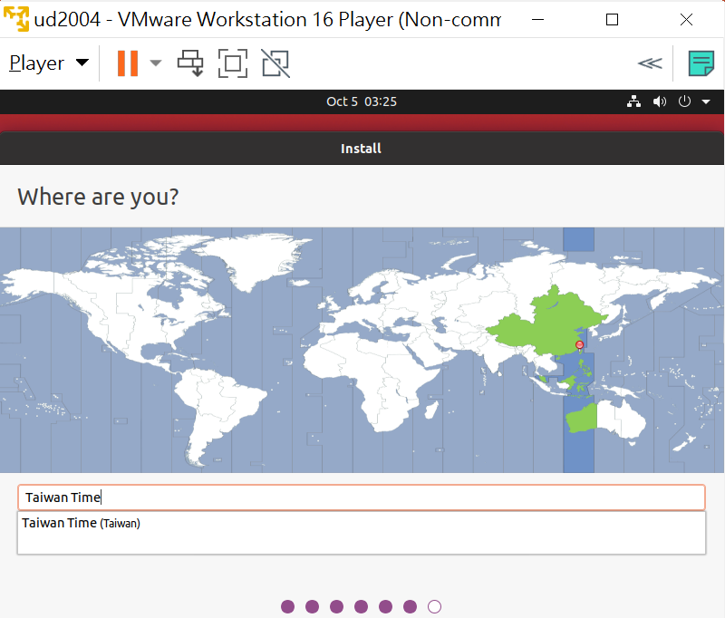
15. 選[Taiwan Time(Taiwan)]15
15
Notes:
Taiwan Time(Taiwan)

Slide 46
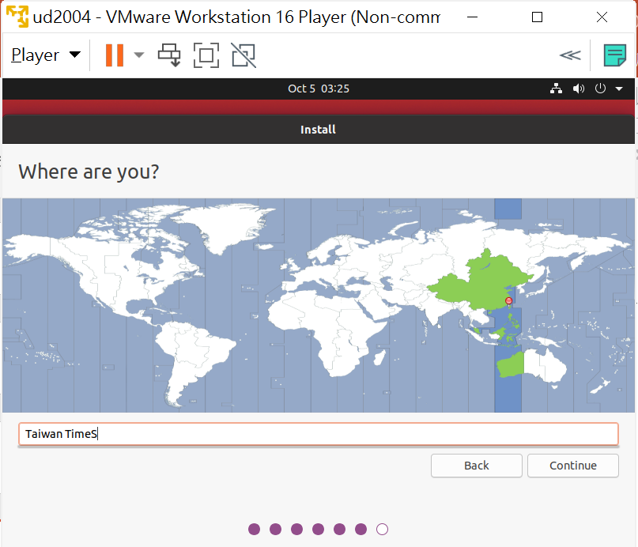
16.選[continue]16
16

Slide 47
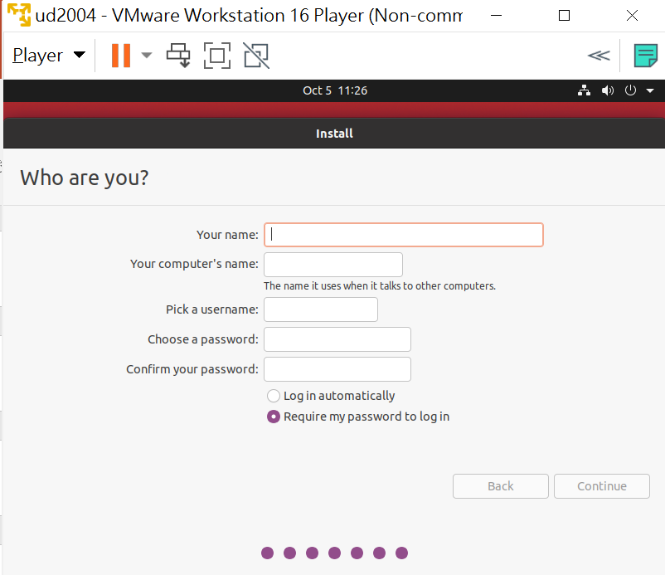
17.出現詢問帳號、密碼與電腦名稱視窗(Who are you)

Slide 48
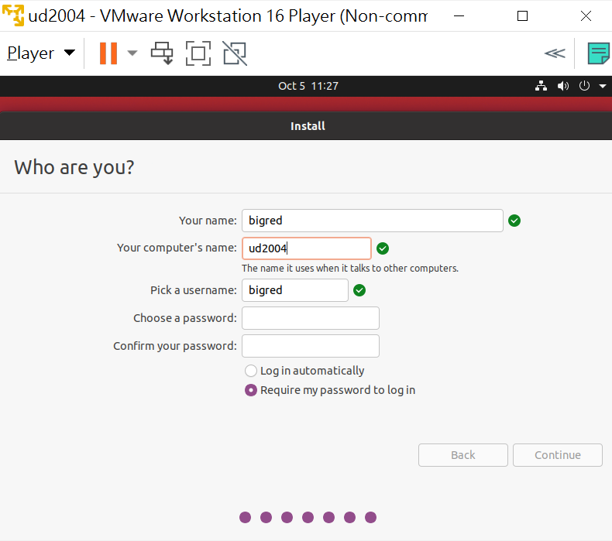
18.輸入[your name] (本例bigred)17，輸入電腦名稱[your computer‘s name](本例ud2004)18， 輸入[Pick a username] (本例bigred)19
17
18
19
Notes:
輸入內容後，按Tab 鍵；跳下一欄繼續輸入(本例[your name]、[Pick a username]、 [Choose a password]、[Confirm your password] 皆設為bigred， your computer‘s name(電腦名稱)設為ud2004)

Slide 49
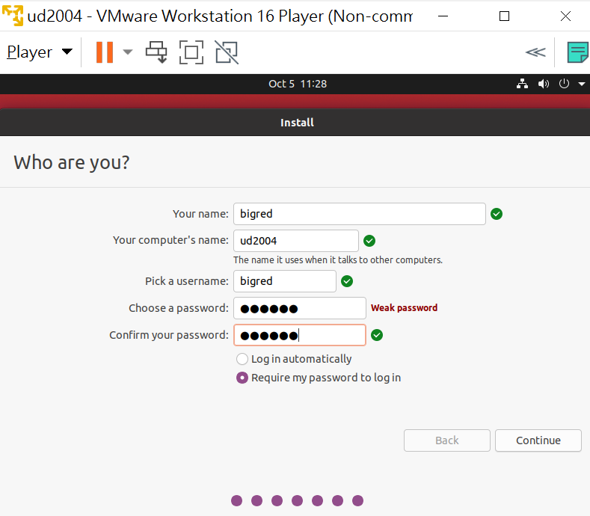
20. 輸入密碼[Choose a password] (本例bigred)20、密碼再輸入1次確認[Confirm your password] (本例bigred)21，選[Require my password to login](出現[V])22，選[continue]23
20
21
22
23
Notes:
[Choose a password]、[Confirm your password] [Require my password to login]

Slide 50
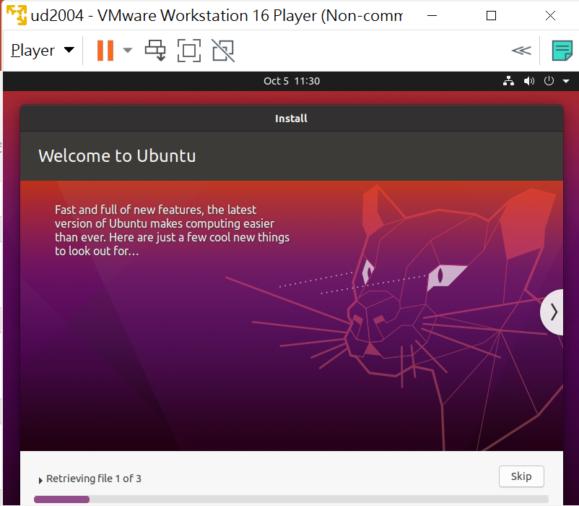
21.告知Ubuntu Desktop新功能，選[>]24
24

Slide 51
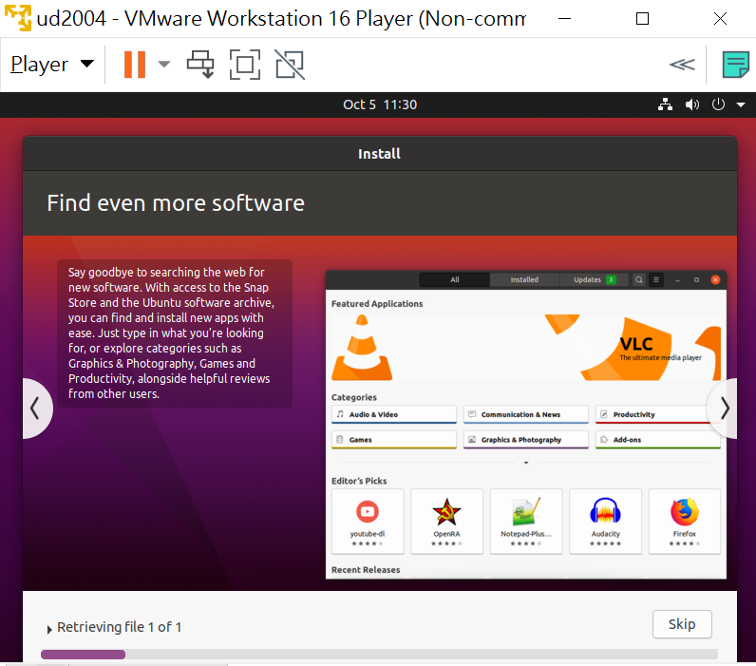
22.選[>]25
25

Slide 52
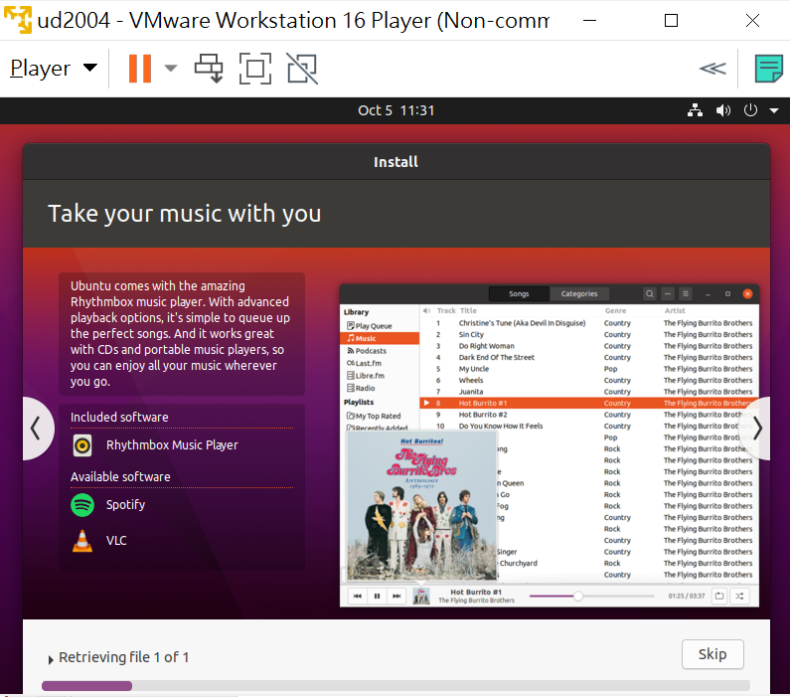
23.選[>]26
26

Slide 53
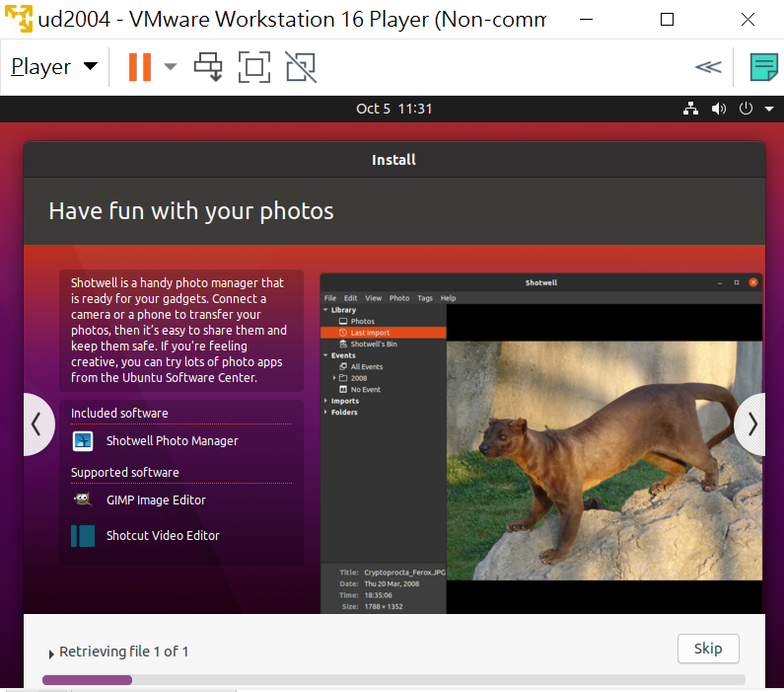
24.選[>]27
27

Slide 54
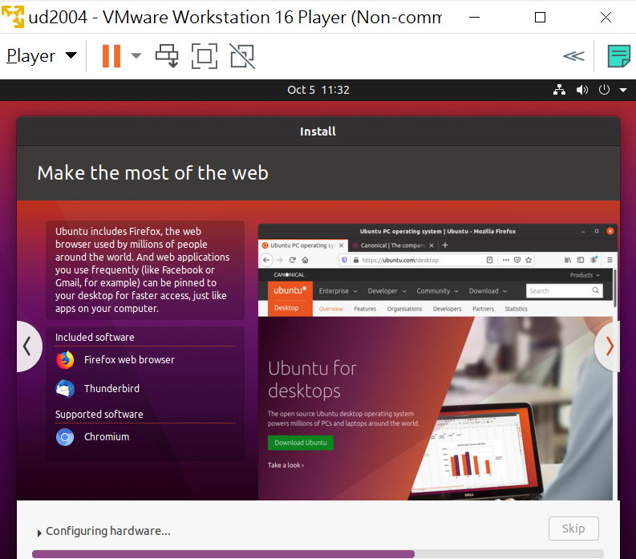
25.選[>]28
28

Slide 55

26.選[>]29
29

Slide 56

27.選[Restart Now]30
30

Slide 57

28.按[Enter]鍵31
31

Slide 58

29.啟動後，出現帳號(本例bigred)，按[Enter]32
32

Slide 59

30.出現密碼文字方塊，輸入密碼(本例bigred)33
輸入密碼(本例bigred)33

Slide 60

31. 按[Enter] 34
按[Enter] 34

Slide 61

32.進入Ubuntu Desktop，選[Next]35
35
Notes:
Canonical Livepatch Service Canon或簡稱為“ Livepatch”，是Canonical的一項服務，它可以“實時”導入當前運行的Linux內核的修補程序，即，該修補程序直接處於活動狀態，而無需重新啟動系統。例如，這對於服務器尤其有趣，它們應盡可能不間斷地運行。但是Livepatch在普通台式計算機上的工作原理完全相同。
但是，通過Livepatch僅導入當前內核版本的關鍵安全補丁；安裝其他內核版本仍然需要重新啟動系統。
要使用Livepatch，您需要使用Ubuntu One帳戶。此外，每個帳戶使用Livepatch的計算機數量限制為三台。機器是台式機，服務器還是Ubuntu的虛擬安裝都沒有關係。更多機器需要Canonical的許可證。

Slide 62

33.選[Next]36
36

Slide 63
離開Ubuntu Desktop

Slide 64

1.選[電源]圖示1
1

Slide 65

2.選[Power off/log out]2
2

Slide 66

3.選[Power Off]3
3

Slide 67

4.選[Power Off]4
4

